Slide 1
Semana acadêmica da Engenharia Eletrônica
Tecnologias Assistivas:
Próteses e órteses
Delmar Carvalho de Souza
Instituto Federal de Santa Catarina (IFSC)

Slide 2
Prótese x órtese
Prótese: tenta substituir parte do membro perdido
Órtese: tenta corrigir uma imperfeição de um membro íntegro

Slide 3
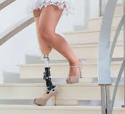
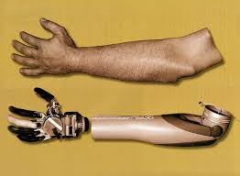
Prótese
Ortese de reciprocação
RECIPROCATION GAIT ORTHOSES (RGO)

Slide 4
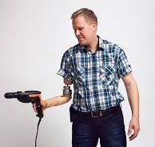
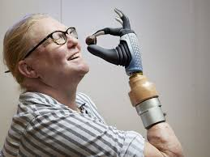
Próteses de mão eletromecânica
https://www.techshake.com/protese-bionica-equipada-com-ia-imita-80-dos-movimentos-da-mao/

Slide 5
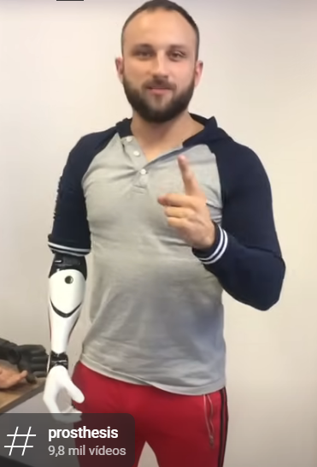
Próteses de mão eletromecânica
https://www.youtube.com/shorts/e07DN2lp9Q8

Slide 6
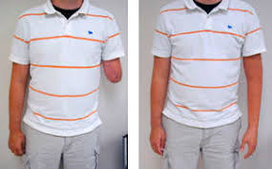
Prótese estética
Ortese de reciprocação
RECIPROCATION GAIT ORTHOSES (RGO)
https://www.medicalexpo.com/pt/prod/boston-orthotics-prosthetics/product-74664-942407.html

Slide 7
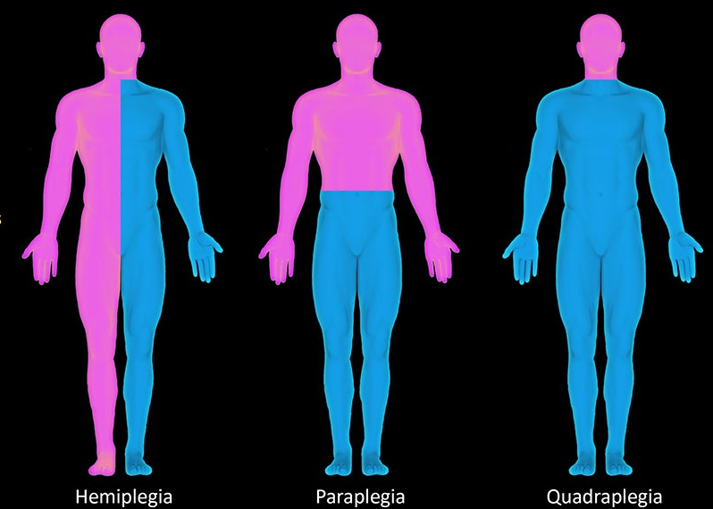
Órtese
Órtese: tenta corrigir uma imperfeição de um membro íntegro

Slide 8
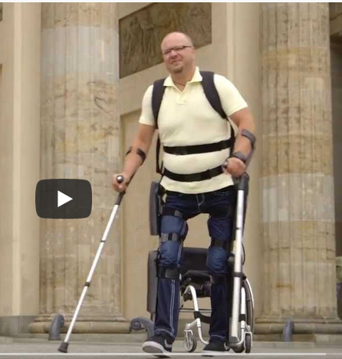
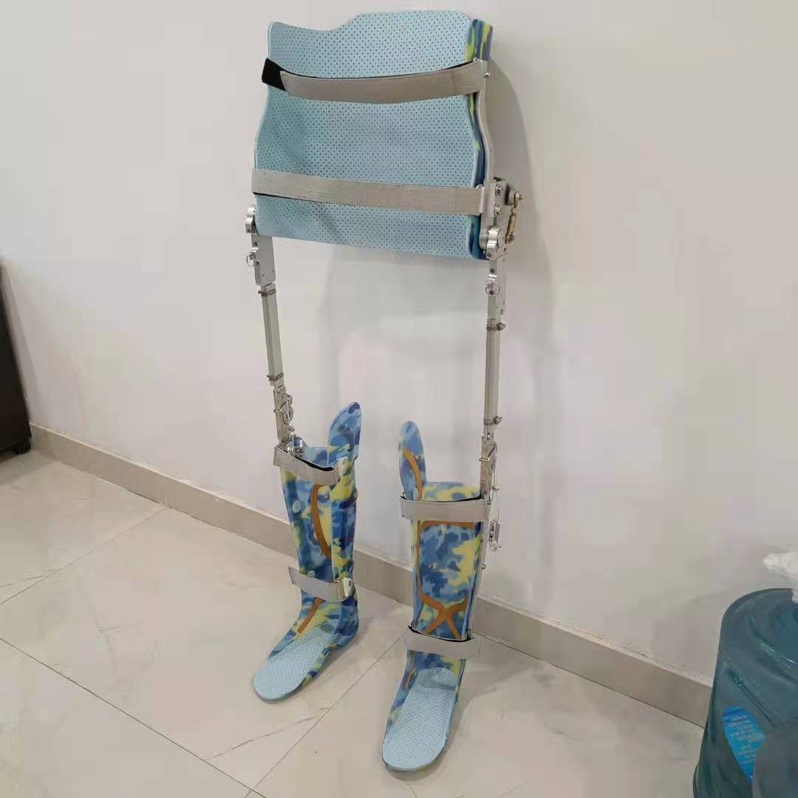
Prótese e órtese funcionais e estéticas
Ortese de reciprocação
RECIPROCATION GAIT ORTHOSES (RGO)

Slide 9
Prótese x órtese
Podem ser mecânicas ou envolver diversas tecnologias:
Próteses ou órteses híbridas

Slide 10
Órtese de reciprocação mecânica
Ortese de reciprocação
RECIPROCATION GAIT ORTHOSES (RGO)
https://portuguese.alibaba.com/product-detail/Thoracolumbar-paraplegia-walking-brace-RGO-Rehabilitation-1600312240038.html

Slide 11
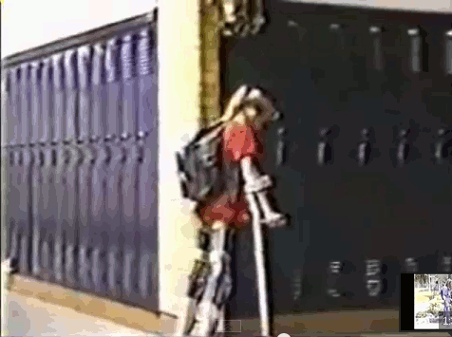
Órtese de reciprocação mecânica
Paraplégico usando
Ortese de reciprocação
RECIPROCATION GAIT ORTHOSES (RGO)

Slide 12
Órtese acionada por motores elétricos
https://youtu.be/cBzwbbTPJg0

Slide 13
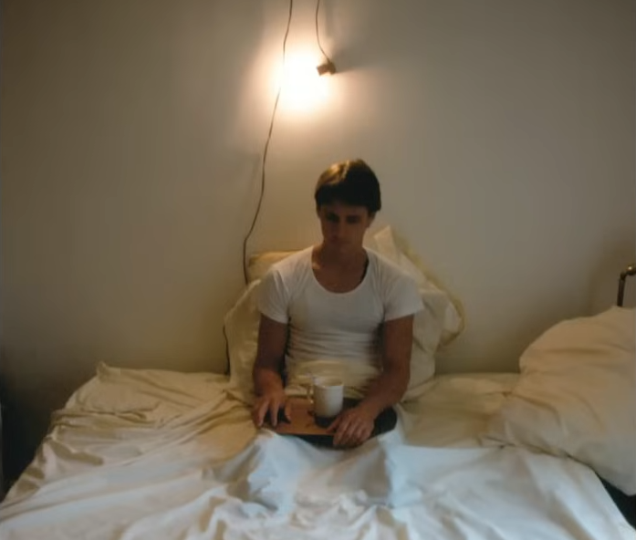
As surpresas da vida
Paraplégico usando
Ortese de reciprocação
RECIPROCATION GAIT ORTHOSES (RGO)
https://www.youtube.com/watch?v=PLk8Pm_XBJE

Slide 14
Introdução
https://www.youtube.com/watch?v=PLk8Pm_XBJE
0:38 - pernas robóticas de Hugh Herr
4:57 - como a amputação dever ser feita para melhor uso de próteses
8:45 - controle da órtese
12:33 - exoesqueletos para força extra
12:51 - membros extras

Slide 15
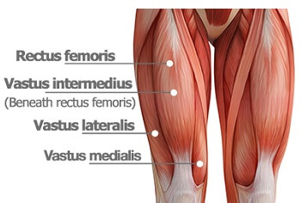
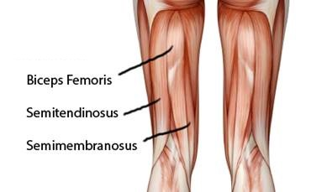
Grupos musculares agonistas / antagonistas
Grupos musculares estimulados

Slide 16
Interdisciplinaridade
Diversas tecnologias e áreas do conhecimento estão envolvidas no desenvolvimento de órteses e próteses

Slide 17
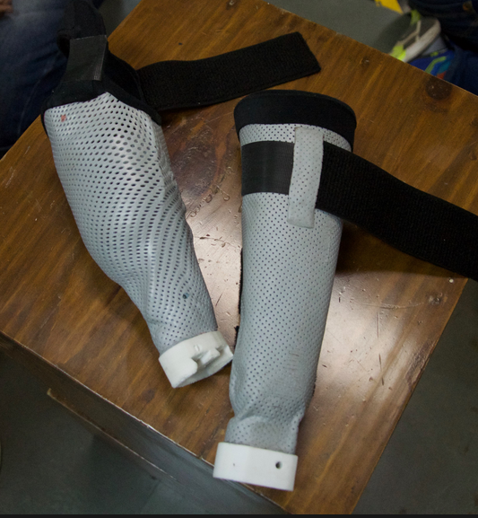
Próteses: pesquisa em tecnologias de próteses
Próteses hackaday.io

Slide 18
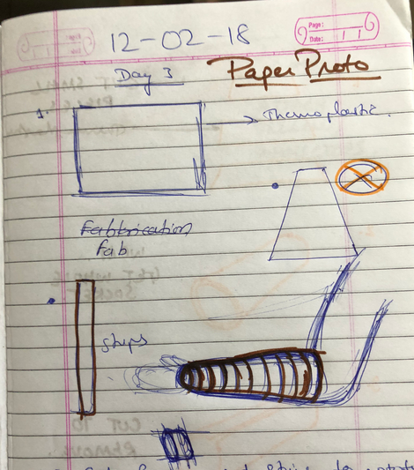
Próteses: pesquisa em tecnologias de próteses
Próteses hackaday.io

Slide 19
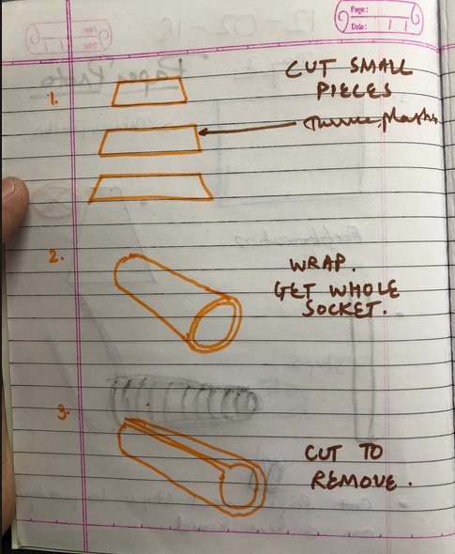
Próteses: pesquisa em tecnologias de próteses
Próteses hackaday.io

Slide 20
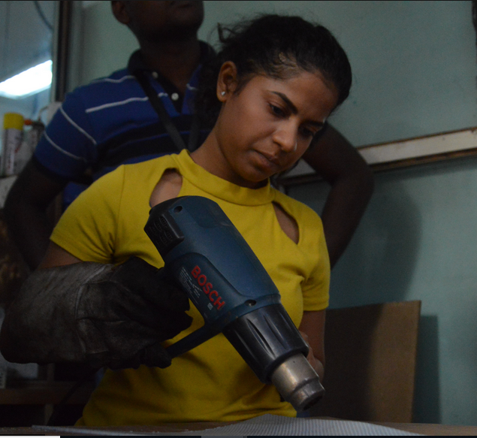
Próteses: pesquisa em tecnologias de próteses
Próteses hackaday.io

Slide 21
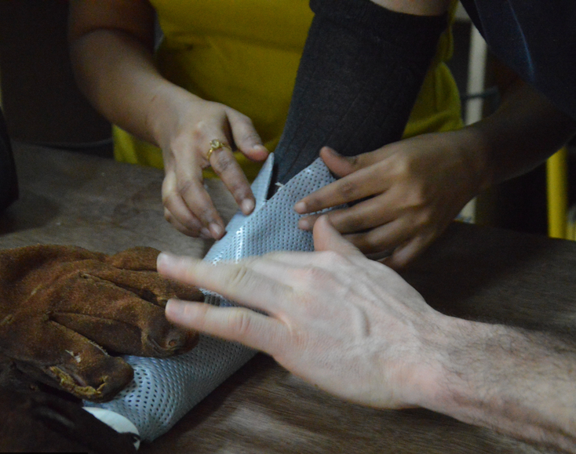
Próteses: pesquisa em tecnologias de próteses
Próteses hackaday.io

Slide 22
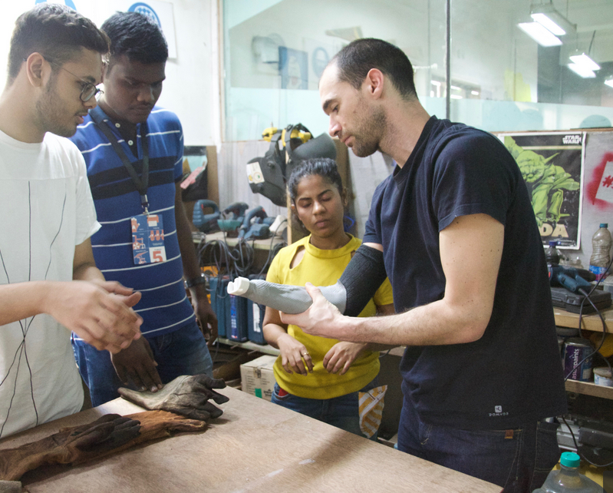
Próteses: pesquisa em tecnologias de próteses
Próteses hackaday.io

Slide 23
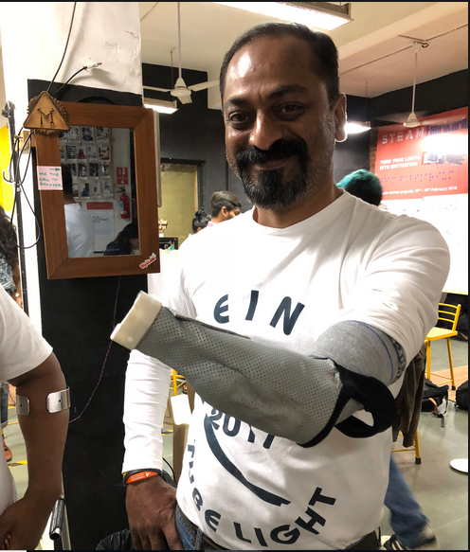
Próteses: pesquisa em tecnologias de próteses
Próteses hackaday.io

Slide 24
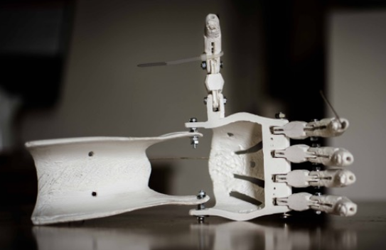
Quão complexa deve ser um prótese?
Próteses hackaday.io
https://dowelldogood.com/the-untapped-potential-of-3d-printing-prostheses-for-bop-populations/

Slide 25
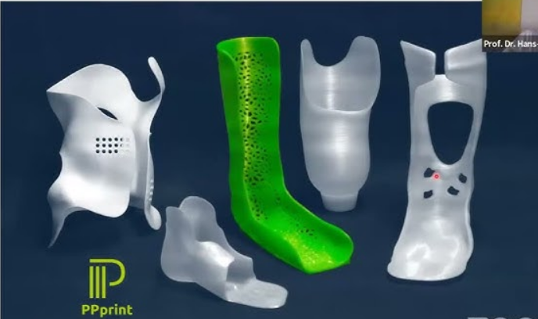
Quão complexa deve ser um prótese?
Próteses hackaday.io
https://www.youtube.com/watch?app=desktop&v=ROEmV3vz-2Y

Slide 26
Próteses: Criatividade
Criatividade
https://www.youtube.com/watch?v=ucikp4XqIIo
https://www.youtube.com/watch?v=sgf3dvJHR1o
https://www.youtube.com/watch?v=GeasEPzARAY
https://www.ufpb.br/ufpb/contents/noticias/projeto-da-ufpb-produz-protese-de-braco-funcional-de-baixo-custo
https://youtu.be/cBzwbbTPJg0

Slide 27
Tecnologias assistivas no IFSC
Próteses e órteses
Equipe de Engenharia eletrônica
Equipe de Estagiários Técnicos em Eletrônica
Fase1: pesquisa em tecnologias de próteses
Fase2: Prototipagem de próteses de braço e pernas

Slide 28
Próteses e órteses
Laboratórios equipados
Impressoras 3D
Softwares de desenvolvimento
Equipe docente altamente qualificados
Discentes: motivação e empreendedorismo

Slide 29
Estimulação elétrica funcional (FES)
Benefícios da Estimulação Elétrica Funcional (FES)
Restaura os movimentos dos membros paralizados
Melhora o controle muscular
Modula a impedância das articulações

Slide 30
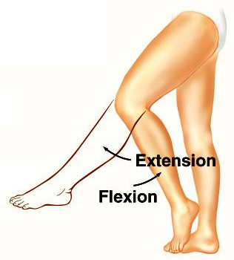
Estimulação elétrica funcional (FES)
Benefícios da Estimulação Elétrica Funcional (FES)
Restaura os movimentos dos membros paralizados
Melhora o controle muscular
Modula a impedância das articulações

Slide 31
Estimulação Elétrica Funcional (FES)
Grupos musculares estimulados

Slide 32
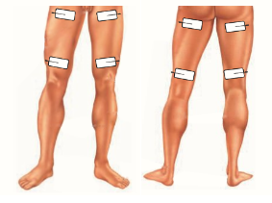
Assunto
Posição dos eletrodos sobre os pontos motores
Source: Fonseca (2015)

Slide 33
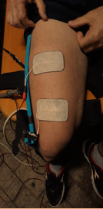

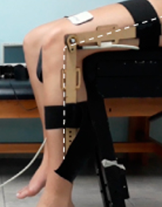
Assunto
Posição dos eletrodos sobre os pontos motores
Músculo
agonista
Músculo
antagonista
Voluntário posicionado para a estimulação

Slide 34
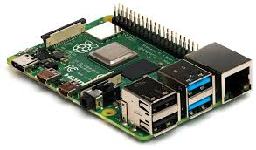
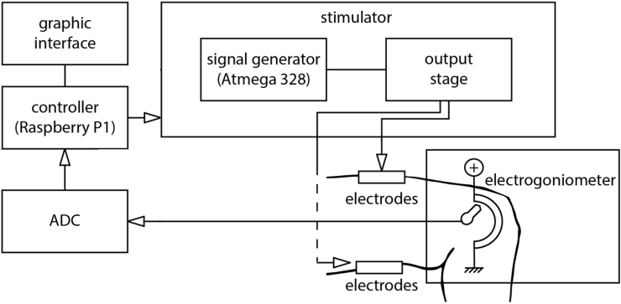
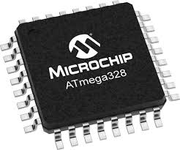
Assunto
Diagrama de blocos do sistema e suas conexões
Raspberry PI v3
single-board computer
Microcontroller ATmega328

Slide 35
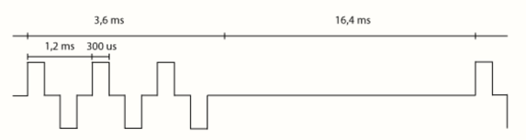
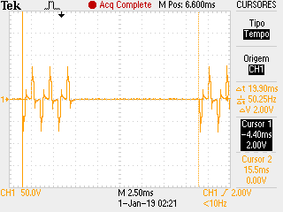
Assunto
Formas de ondas FES
833 Hz de frequência dos pulsos
50 Hz de frequência dos burst

Slide 36
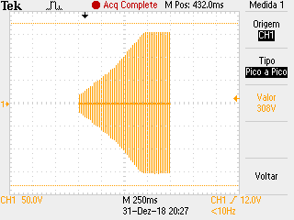
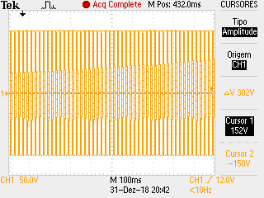
Assunto
Formas de ondas FES
Rampa de subida dos pulsos
Patamar da estimulação

Slide 37
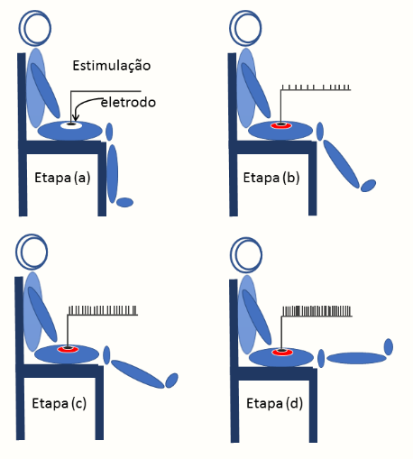
Assunto
Dinâmica da estimulação FES
Source: Velloso (2005)

Slide 38
Assunto
Participantes selecionados
Local da pesquisa: ADFP (Associação dos deficientes físicos do Paraná)
Voluntários: 4 homens (18 a 60 anos)
Lesão medular completa
Musculatura íntegra
Sem implantes metálicos nos membros inferiores
Sem dispositivos regulatórios funcionais implantados (ex.: marcapasso, etc)

Slide 39
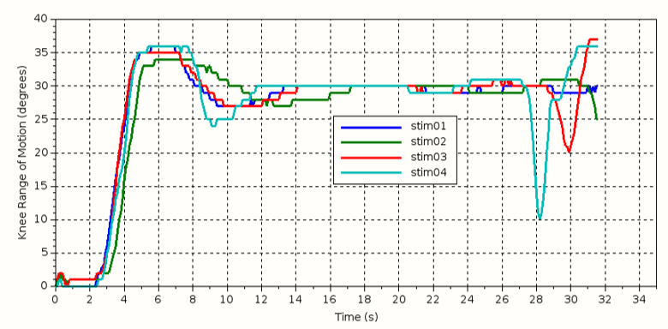
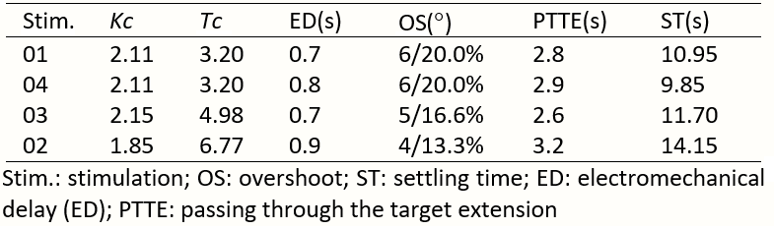
Assunto
Voluntário 1: aplicação FES

Slide 40
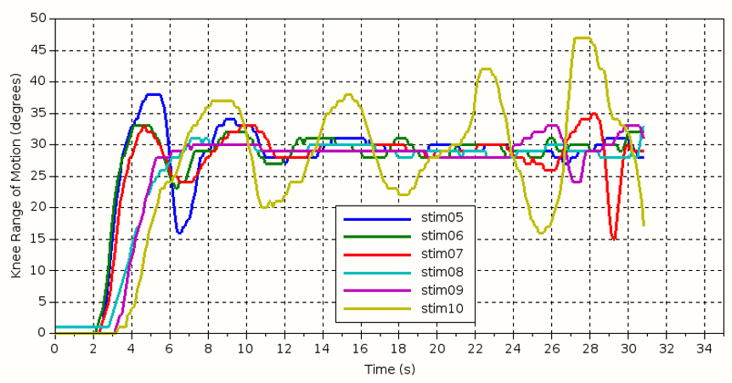
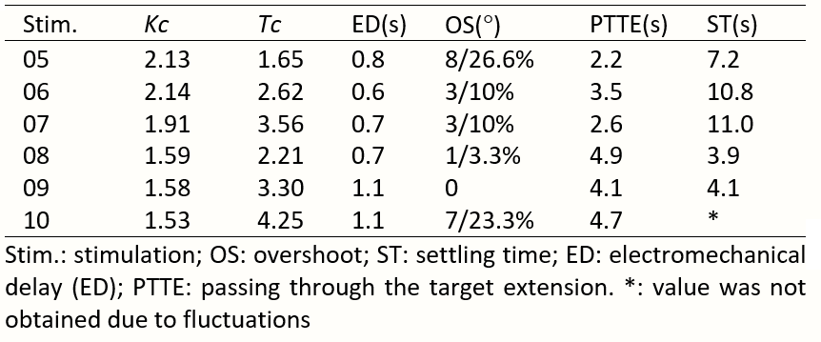
Assunto
Voluntário 2: aplicação FES

Slide 41
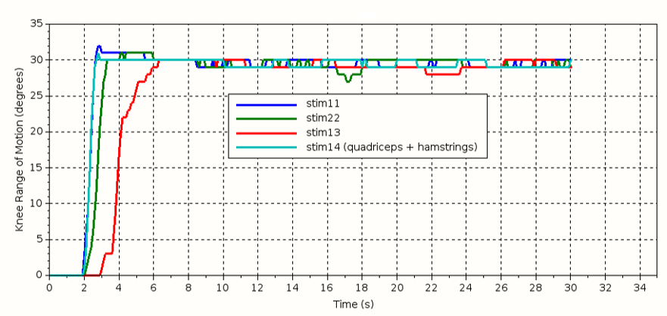
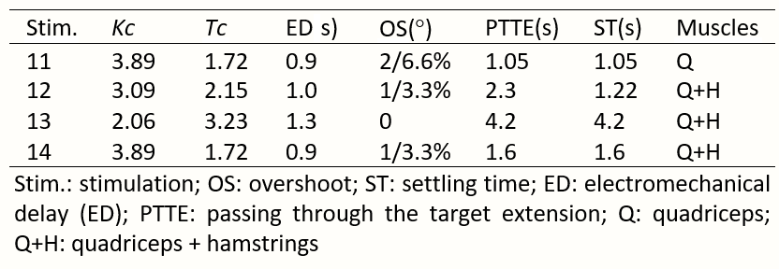
Assunto
Voluntário 3: aplicação FES

Slide 42
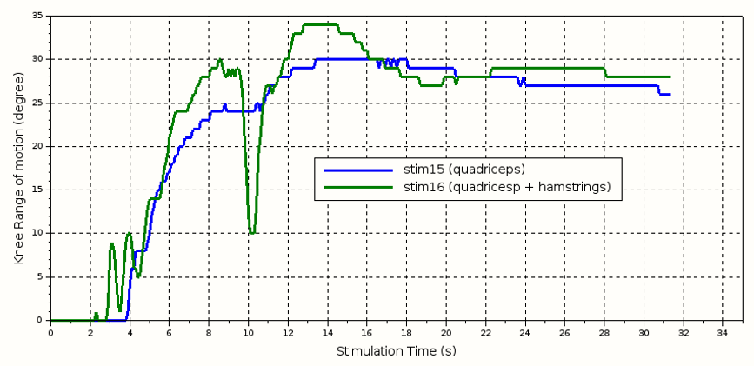
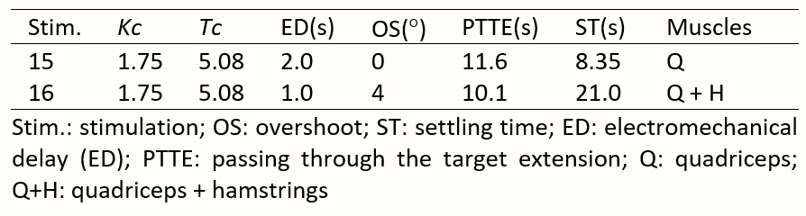
Assunto
Voluntário 4: aplicação FES

Slide 43
Assunto
Conclusão
A estimulação combinada de quadríceps e isquiotibiais tem uma extensão mais precisa que a estimulação apenas de quadríceps
A escolha dos parâmetros estimulatórios melhor ajustados às características do voluntário faz com que o controle de posição do joelho atinja a meta com a rapidez necessária e não sofra muitas oscilações

Slide 44
Assunto
Conclusão
Os resultados mostram que o estimulador pode ser ajustado às características dos voluntários testados e pode ser utilizado em aplicações de reabilitação
A estimulação FES pode ser aplicada apenas no quadríceps ou quadríceps e isquiotibiais
Parametros podem ser ajustados de acordo com o desempenho desejados

Slide 45
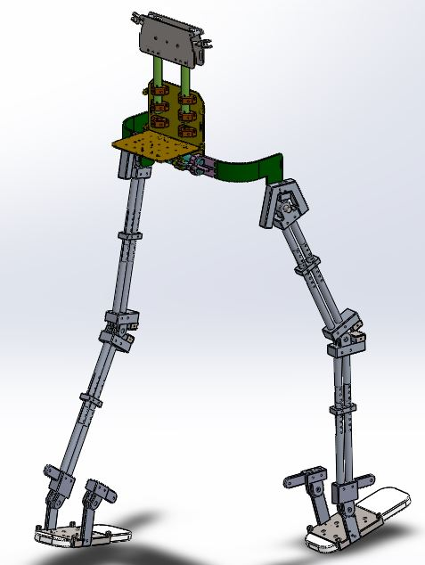
Assunto
Conclusão
A sequência deste trabalho é combiná-lo a um exoesqueleto e a motores DC de forma a criar uma órtese híbrida que permita um paraplégico mover-se com auxílio de muletas

Slide 46
Referências
FONSECA, L. O. Instrumentação e controle em ciclismo assistido por estimulação elétrica para indivíduos com lesão medular. 2015. 84 p. Dissertação (Mestrado em Engenharia Elétrica) - Universidade de Brasília, Brasília, 2015.
NOGUEIRA, R. R. Estimulador elétrico neuromuscular multicanal para prótese neural híbrida de membros inferiores.2016. 135 p. Dissertação (Mestrado em Tecnologia em Saúde) – Pontifícia Universidade Católica do Paraná, Curitiba, 2016.
SOUZA, D.C.; PALMA, J.C.; STARKE, R.A.; NOGUEIRA-NETO, G.N.; NOHAMA, P. Functional Electrical Stimulation Closed-loop Strategy Using Agonist-Antagonist Muscles for Controlling Lower Limb Movements. CBEB, 2020.

Slide 47
Assunto
Autores
Delmar Carvalho de Souza
delmar@ifsc.edu.br
Julio Cesar Palma
julio1978@gmail.com
Guilherme Nogueira
Nogueira.g@pucpr.br
Percy Nohama
percy.nohama@gmail.com

Slide 48







Assunto
Instituições

